Slide 1
Интерактивный проект
«Мы идём в банк»
Автор: Гребенников Сергей Александрович
обучающийся 7 класса
МОУ СОШ №12
Новоалександровский городской округ

Slide 2
к
ПАО Сбербанк № 5230
8 (800) 555-55-50 8
Адрес: Новоалександровск
Ул.Гагарина, 325
Режим работы: 8:30-18:00
Тел.:8(800)- 555- 55- 50

Slide 3
Услуги, предоставляемые банком:
Телефон адрес и реквизиты отделения Сбербанка
Сбербанк Рос Телефон адрес и реквизиты отделения Сбербанка
Сбербанк России - Отделение: ППКМБ №5230/21099
Индекс: 356000
Регион: Ставропольский край
Город: Новоалександровск Улица/проспект: ул. Гагарина
Дом: 325
Телефон: (800)5555777
1
Выдача кредита
2
Платежи
3
Онлайн -заявки для получения дебетовой карты
4
Обслуживание физических лиц
5
Мобильный банк
6
Выдача ипотеки

Slide 4
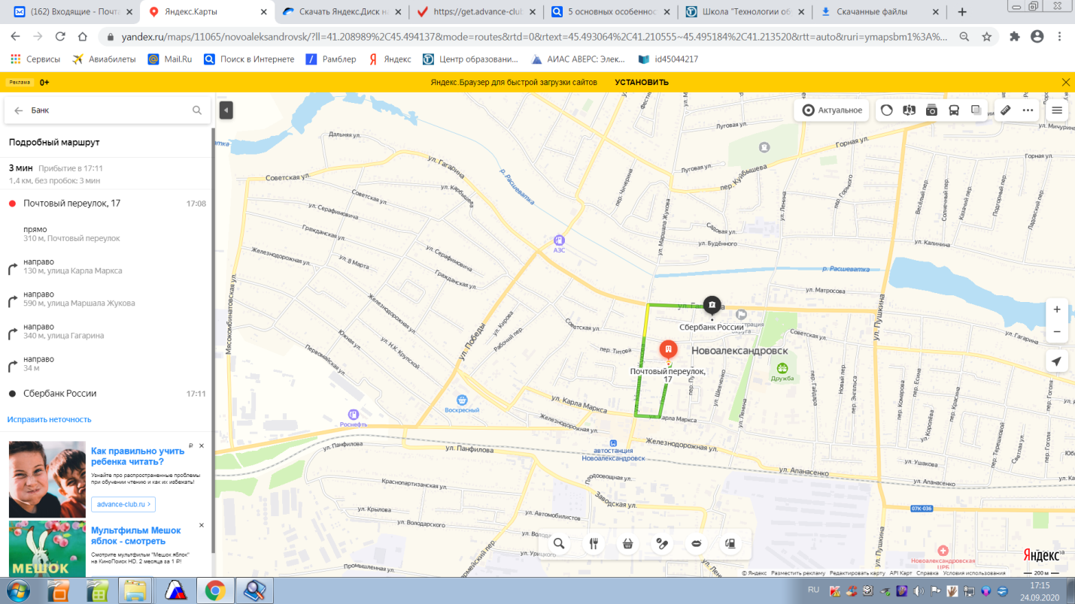
Путь пешком

Slide 5
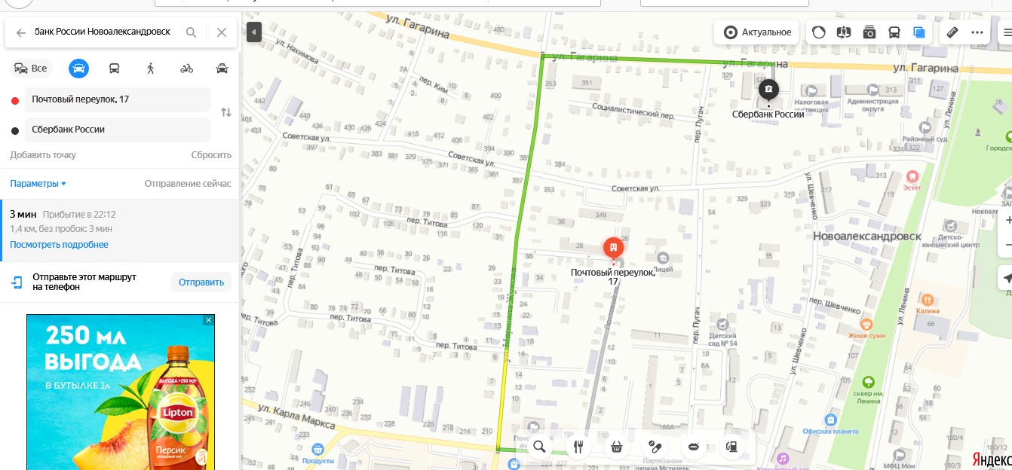
Путь на автомобиле

